Slide 1
Система поддержки работы с пациентами
для увеличения количество оказанных услуг

Slide 2
Продукт
Модуль МИС Робомед – веб-сервис, который приводит к увеличению количества оказанных услуг в клинике. За счет рекомендаций персонализированных действий, которых необходимо совершать персоналу для конкретного пациента, веб-сервис позволит добавить до +7% к количеству оказанных услуг.
Основные функции продукта
Рекомендация персональных действий на основе машинного обучения
Аналитика эффективности действий в организации

Slide 3
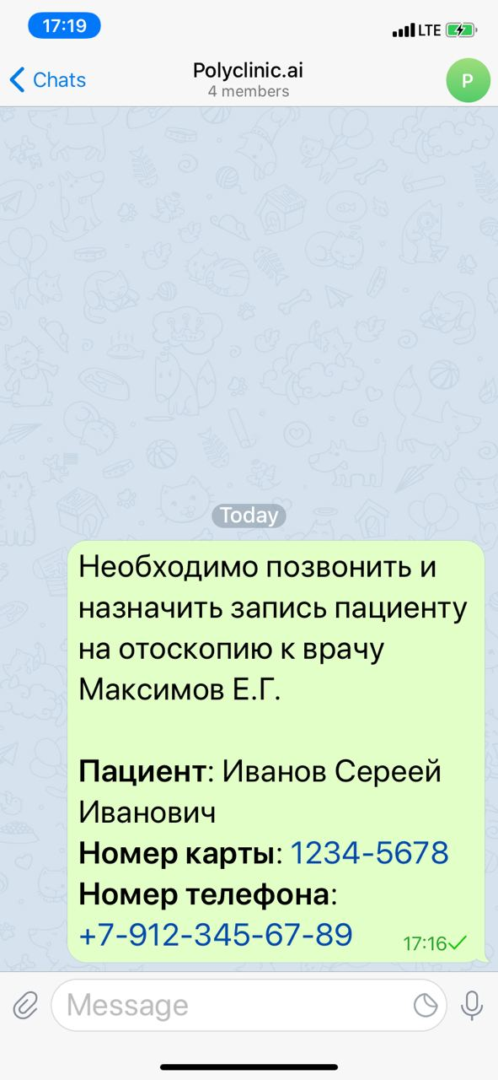
Пример работы
Пациент: Иванов Сергей Иванович Номер карты: 1234-5678
Диагноз: Н68.0 Воспаление слуховой трубы
Планируемое действие | Лояльность
Попросить записаться к врачу по направлению | +24.1
Предложить 5% скидку на направление | +19.8
Уведомление о готовности результатов анализов | +9.5
Оптимизировать время пребывания в клинике | +3.7

Slide 4
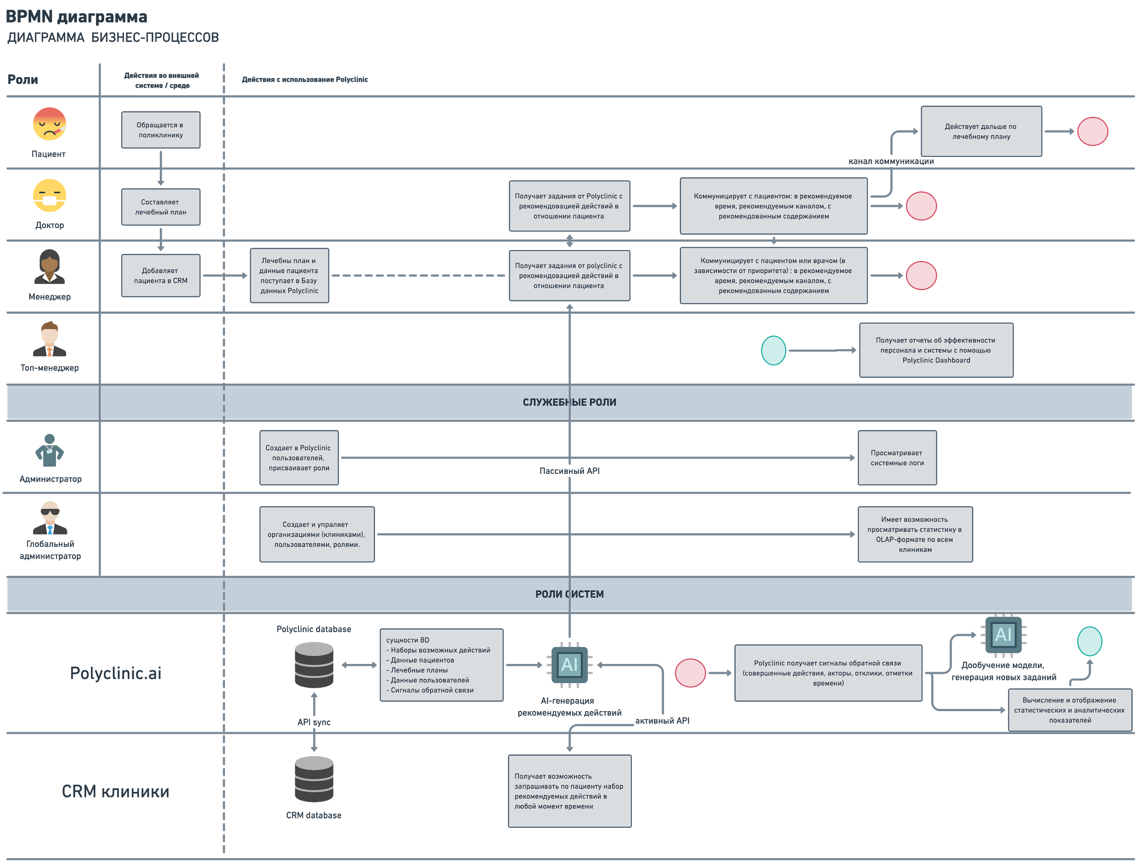
Внедрение сервиса в бизнес-процессы клиники

Slide 5
События, которые влияют на закрытие плана
Основной источник информации – факторный анализ событий над пациентом в клинике
Произошедшее событие с пациентом | Влияние на закрытие плана, п.п.
Запись пациента по направлению плана | 10.1
...
Нахождение пациента больше трёх часов в клинике | 3.54
Запись пациента больше чем через 2 дня после создания записи | 3.11
Удачный звонок пациенту | 2.83
...
Запись к врачу, ранее не обслуживающего пациента | 0.91
Неудачный звонок пациенту | 2.32
Перенос записи | 2.71
Отмена/перенос записи | 2.74
...
Отказ от создания записи в день составления плана лечения | 47.9

Slide 6
Рекомендация персонализированных действий
Сегментация пациентов по паттернам поведения
Пациенты
Прогноз вероятности
закрытия текущего плана
Рекомендация действия над пациентом
в нужное время
Лечащие врачи
Оценка взаимодействия
врач ↔ пациент
Блок машинного обучения
Персонал клиники
Точность 88.6% при прогнозировании, что пациент закроет текущий план лечения
время прогнозирования – конец дня подписания плана

Slide 7
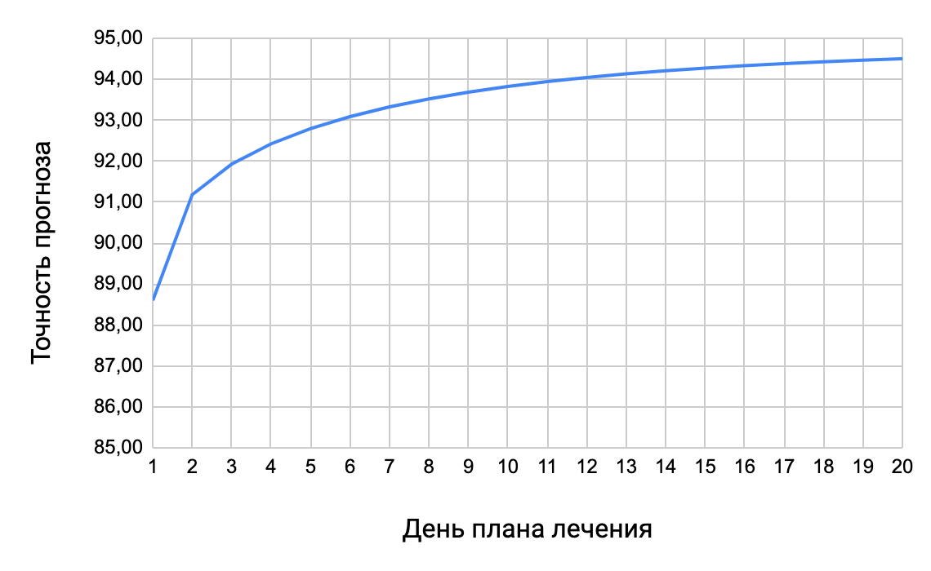
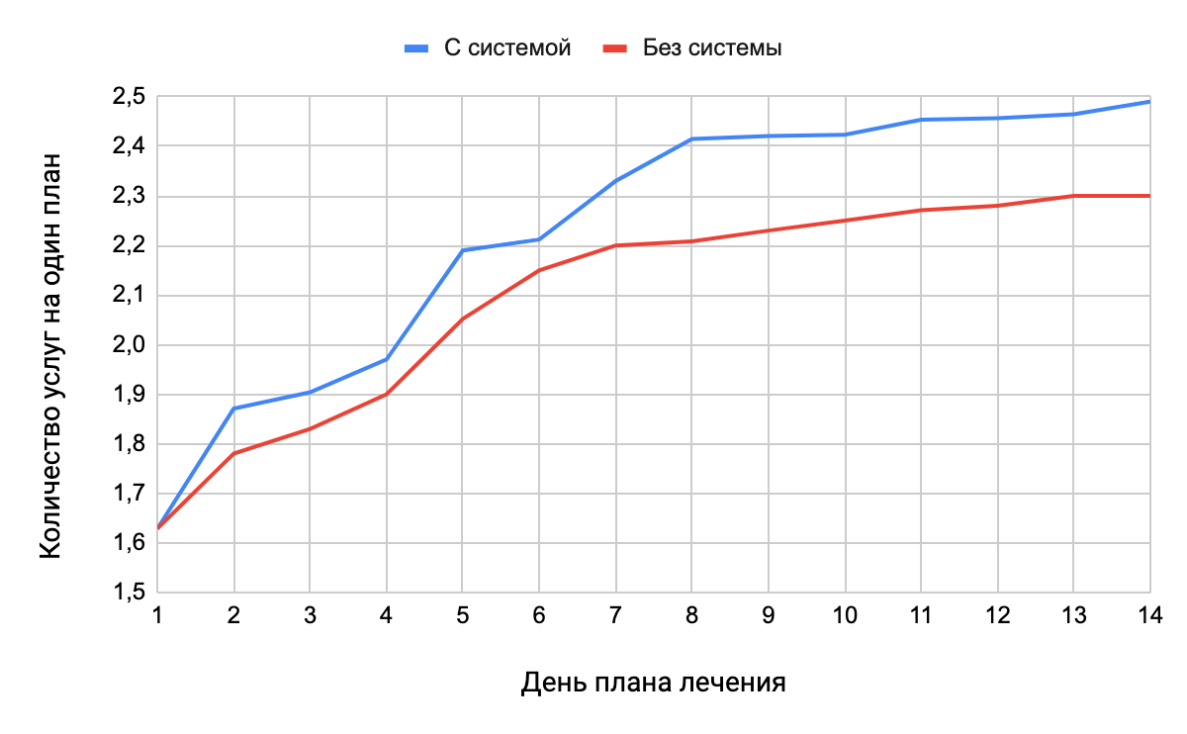
Результат работы системы
+7%
Точность 88.6% при прогнозировании, что пациент закроет текущий план лечения
время прогнозирования – конец дня подписания плана

